Slide 1
1.有三个并发进程：R负责从输入设备读入信息块，M负责对信息块加工处理；P负责打印输出信息块。今提供；二个缓冲区B1,B2，
每个可放置1个信息块；
试用信号量和P、V操作写出三个进程正确工作的流程。
答：
var A, B : array [0,k-1] of item ;
sput1 : semaphore := 1 ;
sput2 : semaphore := 1 ;
sget1 : semaphore := 0 ;
sget2 : semaphore := 0 ;
put1 : integer := 0 ;
put2 : integer := 0 ;
get1 : integer := 0 ;
get2 : integer := 0 ;
cobegin
coend
process reader ; begin L1: read a message into x ; P(sput1) ; B1 := x ; V(sget1) ; Goto L1 ; end ; | process manager ; begin L2: P(sget1) ; x :=B1; V(sput1) ; Manage the message into x; P(sput2) ; B2= x ; V(sget2) ; Goto L2 ; end ; | process writer ; begin L3 : P(sget2) ; x :=B2; V(sput2) ; Print the message in x ; Goto L3 ; end ;

Slide 2
2.有一阅览室，读者进入时必须先在一张登记表上登记，该表为每一座位列出一个表目，包括座号、姓名，读者离开时要注销登记信息；假如阅览室共有100个座位。试用：1）信号量和P、V操作；2）管程，来实现用户进程的同步算法。
答：1) 使用信号量和P、V操作：
var name: array[1..100] of A;
A=record
number:integer;
name:string;
end
for i:=1 to 100 do {A[i].number:=i; A[i].name:=null;}
mutex,seatcount:semaphore;
i:integer;mutex:=1;seatcount:=100;
cobegin
{
process readeri(var readername:string)(i=1,2,…)
{
P(seatcount);
P(mutex);
for i:=1 to 100 do i++
if A[i].name=null then A[i].name:=readername;
reader get the seat number =i; /*A[i].number
V(mutex)
进入阅览室，座位号i，座下读书;
P(mutex);
A[i] name:=null;
V(mutex);
V(seatcount);
离开阅览室;
}
}
coend.

Slide 3
3.在一个盒子里，混装了数量相等的黑白围棋子。现在用自动分拣系统把黑子、白子分开，设分拣系统有二个进程P1和P2，其中P1拣白子；P2拣黑子。规定每个进程每次拣一子；当一个进程在拣时，不允许另一个进程去拣；当一个进程拣了一子时，必须让另一个进程去拣。试写出两进程P1和P2能并发正确执行的程序。
答：实质上是两个进程的同步问题，设信号量S1和S2分别表示可拣白子和黑子，不失一般性，若令先拣白子。
var S1,S2:semaphore;
S1:=1;S2:=0;
cobegin
{
process P1
begin
repeat
P(S1);
拣白子
V(S2);
until false;
end
}
coend.
process P2
begin
repeat
P(S2);
拣黑子
V(S1);
until false;
end

Slide 4
4.给定段表如下：
给定地址为段号和位移：1）[0，430]、2）[3，400]、3）[1，1]、4）[2，500]、
5）[4，42]，试求出对应的内存物理地址。
段 号 | 段 首 址 | 段 长
0 | 219 | 600
1 | 2300 | 14
2 | 90 | 100
3 | 1327 | 580
4 | 1952 | 96
答：1)649 2)1727 3)2301 4)越界 5)1994

Slide 5
5.在一分页存储管理系统中，逻辑地址长度为16位，页面大小为4096字节，现有一逻辑地址为2F6AH，且第0、1、2页依次存在物理块10、12、14号中，问相应的物理地址为多少？
答：因为逻辑地址长度为16位，而页面大小为4096字节，所以，前面的4位表示页号。把2F6AH转换成二进制为：0010 1111 0110 1010，可知页号为2。故放在14号物理块中，写成十六进制为：EF6AH。

Slide 6
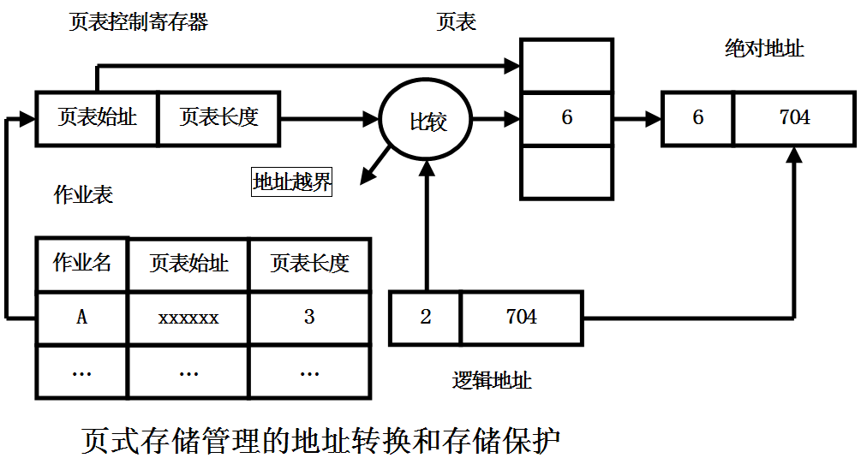
6.在采用请求页式存储管理的系统中，某作业的逻辑地址空间为4页（每页大小为2048字节），且已知该作业的页面映象表（页表）如下：
(1) 试求出逻辑地址4800所对应的物理地址及转换过程，并画出地址变换图（不必考虑快表机制）。
(2) 试求出逻辑地址7800所对应的物理地址或发生的相应事件。
页 号 | 页框号
0 | 2
1 | 3
2 | 6
3
（1）逻辑地址4800：704＋6×2048＝12992
（2）逻辑地址7800：发生缺页中断

Slide 7
7.请页式存储管理中，进程访问地址序列为：10,11,104,170,73,305,180,240,244,445,467，366。试问1)如果页面大小为100，给出页面访问序列。
2)进程若分得3个页框，采用FIFO和LRU替换算法，求缺页中断率?
答：1) 页面访问序列为1，1，2，2，1，4，2，3，3，5，5，4。
2)FIFO为5次，缺页中断率为5/12=41.6%。LRU为6次，缺页中断率为6/12=50%。
LRU反比FIFO缺页中断率高。

Slide 8
装 订 线 内 不 要 答 题
自 觉 遵 守 考 试 规 则，诚 信 考 试，绝 不 作 弊
8.试修改下面生产者——消费者问题解法中的错误：
Producer: consumer:
Begin begin
Repeat repeat
… …
Produce an item in nextp; wait(mutex);
Wait(mutex); wait(empty);
Wait(full); nextc:=buffer(out);
Buffer(in):=nextp; Signal(mutex);
signal(mutex);
Until false; consume item in nextc;
End until false
End

Slide 9
8.试修改下面生产者——消费者问题解法中的错误：
Producer: consumer:
Begin begin
Repeat repeat
… …
Produce an item in nextp; wait(full);
Wait(empty); wait(mutex);
Wait(mutex); nextc:=buffer(out);
Buffer(in):=nextp;
In:=in+1 out:=out+1;
signal(mutex); signal(mutex);
signal(full) ; signal(empty);
Until false; consume item in nextc;
End until false
End

